Slide 1


选择结构
中山大学计算机学院
主讲人：伍沛然
中山大学MOOC课程组
Notes:
公众号壹课

Slide 2
01
选择结构
02
if语句
目 录
03
嵌套if语句
CONTENTS
04
switch语句
05
三目运算符
Notes:
公众号壹课

Slide 3

选择结构
1.1 研究背景
在实际生活中，经常需要根据某个条件是否满足来决定是否执行指定的操作任务，这就是c语言中的选择结构。
比如：从北京出发上高速公路，到达了一个岔路口，有两个出口，一条通往上海，一条通往吉林，驾车者就必须进行判断，根据自己的目的地是否是上海或吉林，从这两个出口中选择一条路径。
上海
目的地是上海
吉林
目的地是吉林
Notes:
公众号壹课

Slide 4
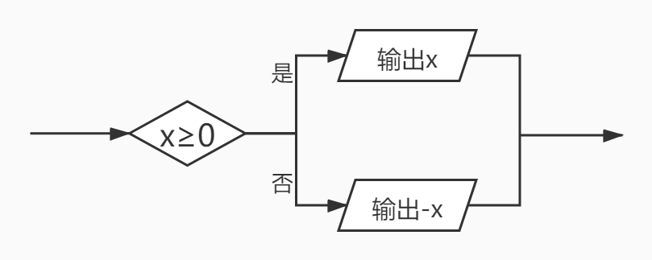
选择结构
又比如：输出一个数x的绝对值。
我们需要根据这个数x的正负这个条件进行判断，如果满足x≥0的条件，我们输出x；否则，输出-x。
Notes:
公众号壹课

Slide 5
if语句1
if(表达式)
语句1
if语句中的“表达式”可以是关系表达式、逻辑表达式、甚至是数值表达式。
该if语句意为，如果表达式的值为真，那么执行下面的语句1；否则跳过下面语句1的执行
Notes:
公众号壹课

Slide 6
表达式的值
if(表达式)
语句1
if语句中的“表达式”可以是关系表达式、逻辑表达式、甚至是数值表达式。
例如:
关系表达式：3<4为真；3==4为假
逻辑表达式：以0代表假；非0代表真
数值表达式：1+1为真(非0)；5-5为假(为0)
Notes:
公众号壹课

Slide 7
if语句1
int x = 5;
if(x == 5) printf("%d", x);
在该if语句，满足x等于5的条件，执行下面的printf语句，打印x的值5到屏幕上
Notes:
公众号壹课

Slide 8
if语句2
if(表达式)
语句1
else
语句2
该if语句意为，如果表达式的值为真，那么执行下面的语句1；否则执行下面的语句2
Notes:
公众号壹课

Slide 9
if语句2
if(表达式)
语句1
else
语句2
Notes:
公众号壹课

Slide 10
if语句2
if(x ≥ 0)
printf("%d", x);
else
printf("%d", -x);
输出一个数的绝对值
Notes:
公众号壹课

Slide 11
if语句3
if(表达式1)
语句1
else if(表达式2)
语句2
else if(表达式3)
语句3
...
else if(表达式n)
语句n
else
语句n+1
该选择结构意为，首先判断表达式1的值是否为真，如果为真，那么执行下面的语句1，之后跳过剩下的判断；
否则，判断表达式2的值是否为真，如果为真，那么执行下面的语句2，之后跳过剩下的判断；
继续判断下去...直到找到一个表达式的值为真，执行后面的语句；否则在最后的else分支中，执行语句n+1
Notes:
公众号壹课

Slide 12
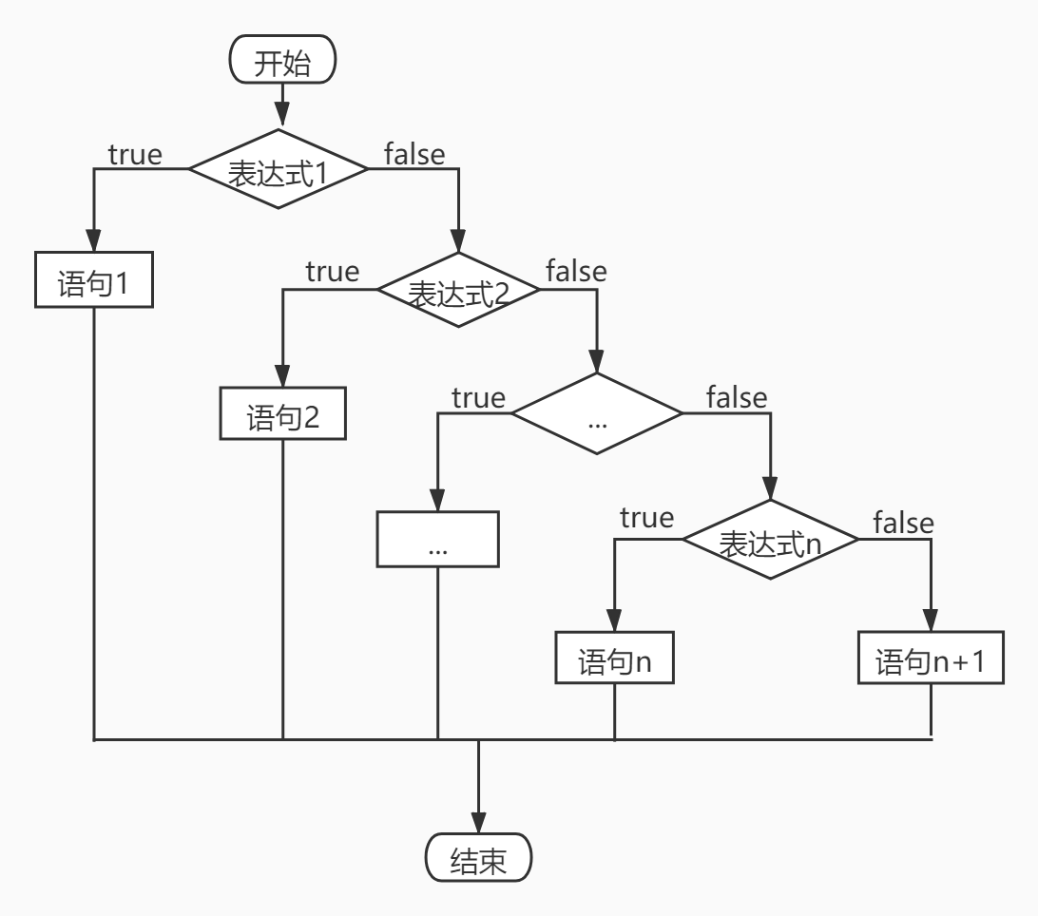
if语句3
if(表达式1)
语句1
else if(表达式2)
语句2
else if(表达式3)
语句3
...
else if(表达式n)
语句n
else
语句n+1
Notes:
公众号壹课

Slide 13
if语句3
int x = 500;
if(x < 10)
printf("个位数");
else if(x < 100)
printf("十位数");
else if(x < 1000)
printf("百位数");
该选择结构下，首先判断x < 10这个条件是否满足，如果满足则输出；不满足则继续判断下一个条件，直到碰到一个满足的条件执行其后的语句、或者所有的条件都不满足不执行任何语句。
该程序执行下列语句：
printf("百位数");
Notes:
公众号壹课

Slide 14
嵌套if语句
在if语句中又包含了一个或多个if语句称为if语句的嵌套。
在该选择结构中，首先判断表达式1是否为真，如果为真，进入其后的语句块1中；不然进入语句2中。
假设进入语句1中，此时碰到了嵌套if结构，此时可视为碰到了一个单独的if结构，继续判断表达式2是否为真，如果为真，执行其后的语句1，否则执行语句2
if(表达式1)
{
if(表达式2)
语句1
else
语句2
}
else
{
...
}
语句块1
语句块2
Notes:
公众号壹课

Slide 15
嵌套if语句
int x = 3;
if(x > 0)
{
if(x % 2 == 1)
printf("x是正奇数");
else
printf("x是正偶数");
}
else
{
if(x % 2 == 1)
printf("x是负奇数");
else
printf("x是负偶数");
}
在该例子中首先判断条件 x>0 是否成立，如果成立，执行第一个语句块，不然执行else后面的语句块。
由于x = 3，条件x > 0判断为真，进入第一个语句块。继续判断x % 2 == 1是否为真，此时判断为真，并输出"x是正奇数"
printf("x是正奇数");
Notes:
公众号壹课

Slide 16
switch语句
switch(表达式)
{
case 常量1: 语句1；break；
case 常量2: 语句2；break；
case 常量3: 语句3；break；
...
case 常量n: 语句n；break；
default: 语句n+1
}
相比if语句，switch语句常常用来实现多分支选择结构。因为多层if语句的可读性通常没有switch结构好。
switch结构中的”表达式”，其值的类型应为整数类型int(包括字符类型char)
switch下面的花括号是一个语句块，其中包含了多行以关键字case为开头的语句。每行语句case后面跟最一个常量。
Notes:
公众号壹课

Slide 17
switch语句
switch(表达式)
{
case 常量1: 语句1；break；
case 常量2: 语句2；break；
case 常量3: 语句3；break；
...
case 常量n: 语句n；break；
default: 语句n+1
}
执行switch结构时，通常先计算switch后面”表达式”的值，然后将它逐个与case语句中的常量进行比对。
如果与某一个case语句中的常量相同，流程就转到此分支、执行此case后面的语句，执行完后由break语句跳出switch结构。
(思考：如果没有break语句呢？)
Notes:
公众号壹课

Slide 18
switch语句
switch(表达式)
{
case 常量1: 语句1；break；
case 常量2: 语句2；break；
case 常量3: 语句3；break；
...
case 常量n: 语句n；break；
default: 语句n+1
}
如果没有与switch表达式相匹配的case常量呢？
该流程进入到default分支，执行default标号后面的语句n+1。
如果该switch结构没有default标签，此时如果没有与switch表达式相匹配的case常量，则不执行任何语句，流程转到switch结构后的语句。
Notes:
公众号壹课

Slide 19
switch语句
char grade;
scanf("%c"，&grade);
switch(grade)
{
case 'A': printf("90~100")；break；
case 'B': printf("80~90")；break；
case 'C': printf("70~80")；break；
case 'D': printf("60~70")；break；
default: printf("你挂科啦！")；
}
如果此时输入A，输出什么呢？
如果此时输入B，输出什么呢？
如果此时输入C，输出什么呢？
如果此时输入D，输出什么呢？
如果此时输入E，输出什么呢？
Notes:
公众号壹课

Slide 20
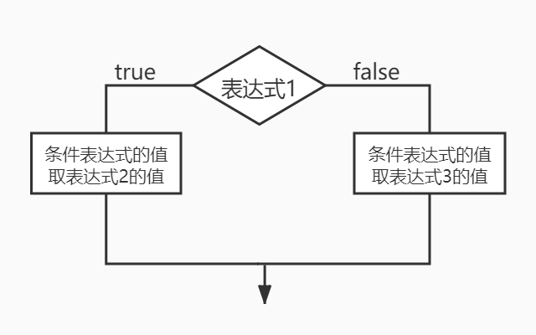
三目运算符
表达式1?表达式2:表达式3
条件运算符由两个符号(?和:)组成，必须一起使用，要求有3个操作对象，称为三目运算符，是C语言唯一的一个三目运算符。
首先计算表达式1的值是否为真，如果为真(非0)，那么求解表达式2，并且把表达式2的值作为整个条件表达式的值；如果为假(0)，那么求解表达式3，并且把表达式3的值作为整个条件表达式的值。
Notes:
公众号壹课

Slide 21
三目运算符
例如：求解两个数a、b之间的最大值
如果条件(a > b)为真，那么整个表达式的值等于a；如果为假，那么整个表达式的值等于b。
最后赋值给变量max。
int a,b;
max = (a > b) ? a : b;
Notes:
公众号壹课

